Slide 1
ESCUELA NORMAL DE EDUCACIÓN PREESCOLAR
LICENCIATURA EN EDUCACIÓN
CICLO ESCOLAR 2019-2020
ASIGNATURA
CONOCIMIENTO DE LA ENTIDAD: CONTEXTOS E INDICADORES EDUCATIVOS
MAESTRA:
EDUARDA MALDONADO MARTINEZ
UNIDAD DE APRENDIZAJE I.
CARACTERÍSTICAS DEL CONTEXTO ESTATAL Y REGIONAL.
TRABAJO A DESARROLLAR:
MAPA DE ESTRATEGIAS DE ENSEÑANZA
ALUMNA:
DENNISE ARIZPE MESQUITIC N°1
QUINTO SEMESTRE
SECCION: “B”
SALTILLO COAHUILA A 10 DE OCTUBRE DEL 2019

Slide 2
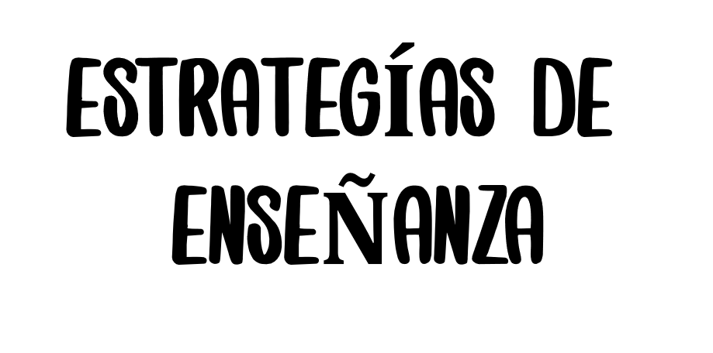
Proyectos
Es importante que el alumno logre ser
competitivo, cooperativo y a la vez independiente.
Participa de manera productiva y colaborativa en la construcción del conocimiento, se le facilita buscar una solución innovadora frente a una situación importante.
Los conocimientos asertivos se obtienen
por medio de una experiencia.
Aprendizaje Basado en Problemas
Consiste en el planteamiento de una situación problema, donde su construcción, análisis y / o solución constituyen el foco central de la experiencia, y donde la enseñanza consiste en promover deliberadamente el desarrollo del proceso de indagación y resolución del problema en cuestión.
Rol del alumno:
Rol del docente:
Fomenta el aprendizaje activo, aprende mediante la experiencia práctica
y la reflexión.
Vincula el aprendizaje escolar a la vida real desarrolla habilidades de pensamiento y toma de decisiones
Analiza la situación y caracteriza desde más de una sola óptica, y elige o construye una o varias opciones viables de solución.

Slide 3
Servicio a la comunidad
Es un enfoque pedagógico en el que los estudiantes aprenden y se desarrollan por medio de su participación activa en experiencias de servicio organizadas con cuidado y directamente vinculadas a las necesidades de una comunidad
Rol del docente:
Rol del alumno:
Vincula las necesidades de una comunidad
El aprendizaje situado y experiencial
Extender el aprendizaje del alumno.
Fomentar el desarrollo e un sentido de responsabilidad y cuidado hacia los demás.
Participación activa
Aprende sirviendo
Colabora en equipo para desarrollar habilidades y perspectivas de un reflexión. Toma conciencia moral , social y ética
Vincular el proyecto con los cursos curriculares.
Pensar, hablar y escribir acerca de lo que observa.
Aprendizaje basado en casos
Estrategia de enseñanza en la que los alumnos construyen su aprendizaje a partir de análisis y discusión de experiencias que partiendo de la vida real los conectan con teorías y principios.
Rol del docente:
Rol del alumno:
 Ayuda a la conformación y funcionamiento del grupo.
 Clarifica conceptos y comparte su experiencia.
 Promueve la interacción, colaboración y respeto
 Promueve la reflexión y juicio crítico
Participación y colaboración activa.
Respeto
Estudio e investigación individual para hacer aportaciones.

